Slide 1
CHAPTER-4
USER STORY
IF0024

Slide 2





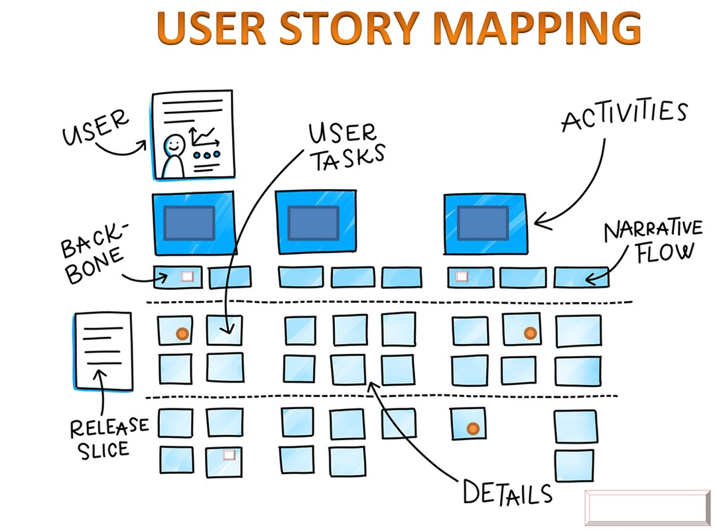
User Story
Sio Jurnalis Pipin, S.Kom Florida Damanik
STMIK Mikroskil

Slide 3
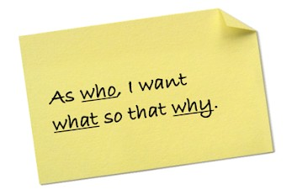
User Story
Pengantar
User story merupakan deskripsi mengenai kebutuhan sistem dalam bentuk bahasa natural yang dapat dengan mudah dipahami oleh end user yang tidak memiliki background TI.
User story merupakan semi-structure language, karena sintaks yang harus diikuti dalam membuat user story.
User Stories biasanya digunakan untuk menggambarkan
fitur produk dan akan menjadi bagian dari Product Backlog dan Sprint Backlog.
Estimasi juga didasarkan pada user stories dan ukuran produk diperkirakan di User Story Points.

Slide 4

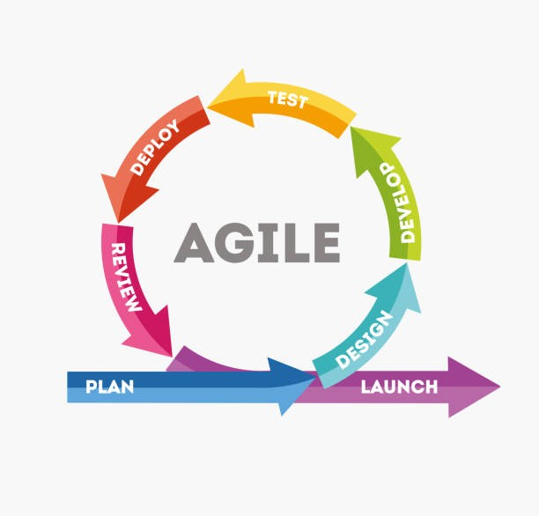
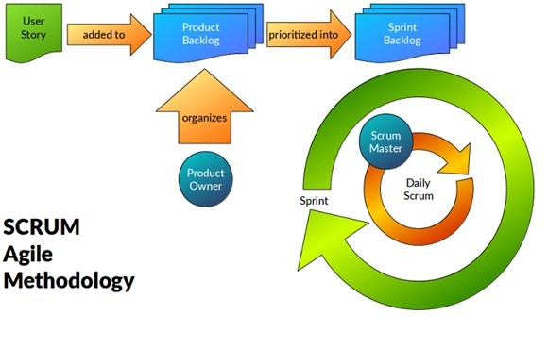
User Story Metodologi Agile

Slide 5
Tahap analisis dan User story
Tahapan analisis
Pengumpulan Data
Wawancara
Kuisioner
Analisa permasalahan pada sistem berjalan
Membandingkan aplikasi sejenis
User Story
Setelah kebutuhan sistem dikumpulkan dan dianalisis, maka kebutuhan sistem tersebut harus dideskripsikan.
User story merupakan salah satu dokumentasi dari kebutuhan sistem yang digunakan dalam metodologi agile.

Slide 6

Aturan
User Story
Keterangan
As a, diikuti oleh role dari user yang akan menggunakan feature dari user story tersebut.
I want, merupakan penjelasan mengenai
fungsi/feature yang akan dikembangkan.
So that, merupakan hasil yang didapatkan setelah fungsi yang diminta dijalankan.
Contoh
Sebagai seorang dosen, saya ingin hasil ujian mahasiswa dihitung otomatis, sehingga saya bisa dapatkan hasil ujian dengan cepat.
Sebagai seorang mahasiswa, saya ingin mengakses nilai ujian pada semester berjalan dan histori nilai saya pada semester-semester sebelumya, sehingga saya dapat memastikan hasil belajar saya.

Slide 7
User Story
acceptance criteria (opsional)
User story yang telah dibuat dapat diperdetail dengan menggunakan Acceptance criteria.
Kendala dalam user story:
Bahasa natural sulit untuk dipahami dan diproses secara langsung oleh komputer.
Konflik pada proses validasi dan verifikasi user story antar user dan developer.
Acceptance criteria menjelaskan ruang
lingkup dari sebuah user story yang berupa daftar kriteria yang mengindikasikan sebuah story sudah diselesaikan.
Solusi
Penyebab:
1. Ambiguity yang ditimbulkan oleh penggunaan user story dan ruang lingkup yang dijelaskan dalam user story kurang jelas.
Contoh: (User Story) Sebagai seorang dosen, saya ingin hasil ujian mahasiswa dihitung otomatis, sehingga saya bisa dapatkan hasil ujian dengan cepat.
Acceptance Criteria:
Pilihan soal ujian hanya pilihan berganda. Setiap soal telah ditentukan poin dan jawaban. Peserta ujian hanya dapat submit 1 kali.

Slide 8
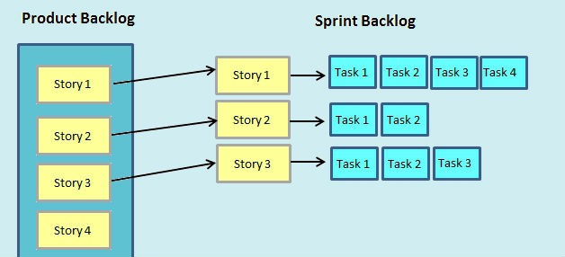
Product Backlog vs Sprint Backlog
Product Backlog adalah daftar fitur yang dibutuhkan sebagai bagian dari produk akhir Product Backlog adalah antrian fleksibel pekerjaan-pekerjaan yang diminta pihak bisnis untuk dikerjakan pihak eksekutor di masa depan.
Sprint Backlog adalah kumpulan item Product Backlog yang dipilih untuk Sprint, ditambah sebuah rencana untuk mengantarkan produk tersebut dan mewujudkan Tujuan Sprint.
VS

Slide 9
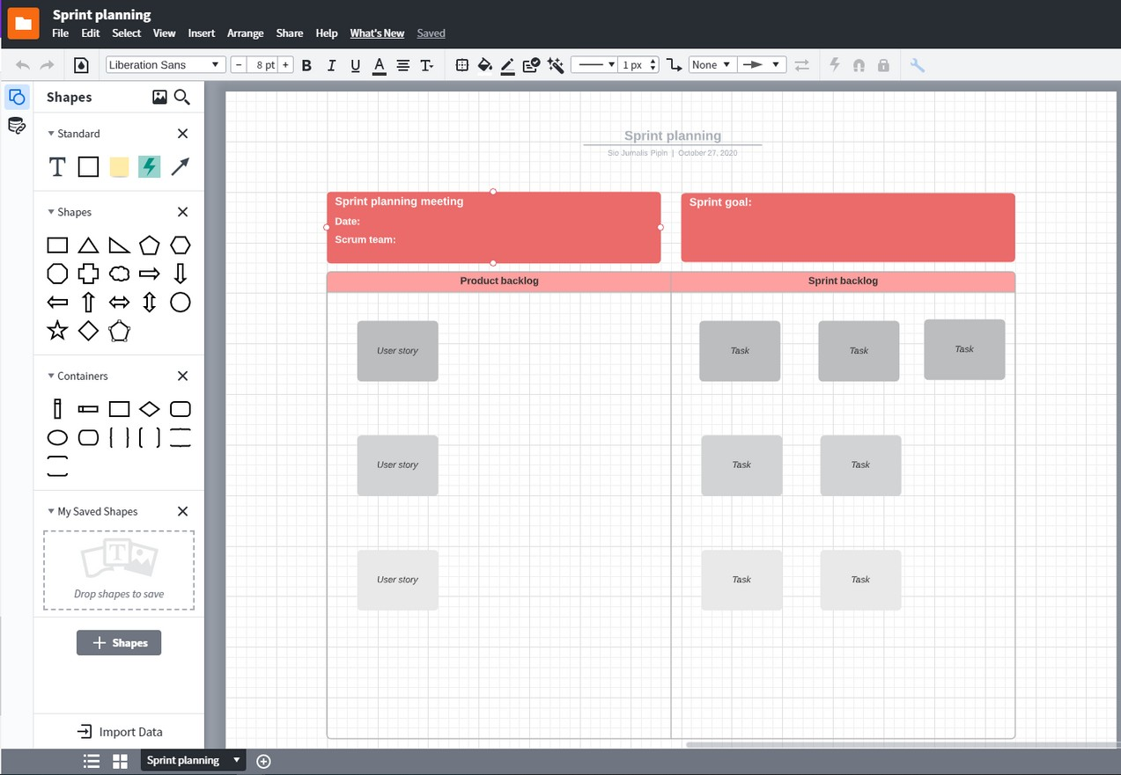
Tools User Story - Sprint Planning
https://app.lucidchart.com

Slide 10
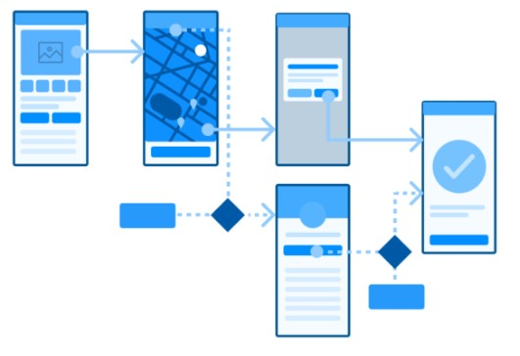
User Flow
User flow adalah langkah langkah yang dilakukan oleh pengguna saat menggunakan suatu produk untuk menyelesaikan suatu task

Slide 11

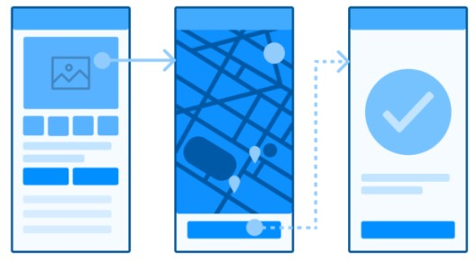
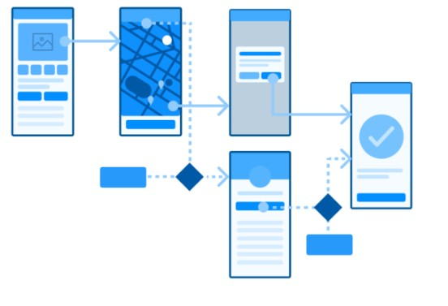
User Flow
Jenis-Jenis User Flow Charts
task flows
Kebutuhan & Jenis
Membuat user interface yang intuitif Mengevaluasi user interface yang sudah ada
Memperkenalkan produk ke klien atau kolega
task flows
task flows
User flows berfokus pada bagaimana cara pengguna berinteraksi dengan produk. User flows menekankan pada pernyataan bahwa setiap pengguna mungkin saja tidak melakukan flow yang sama pada setiap task.

Slide 12
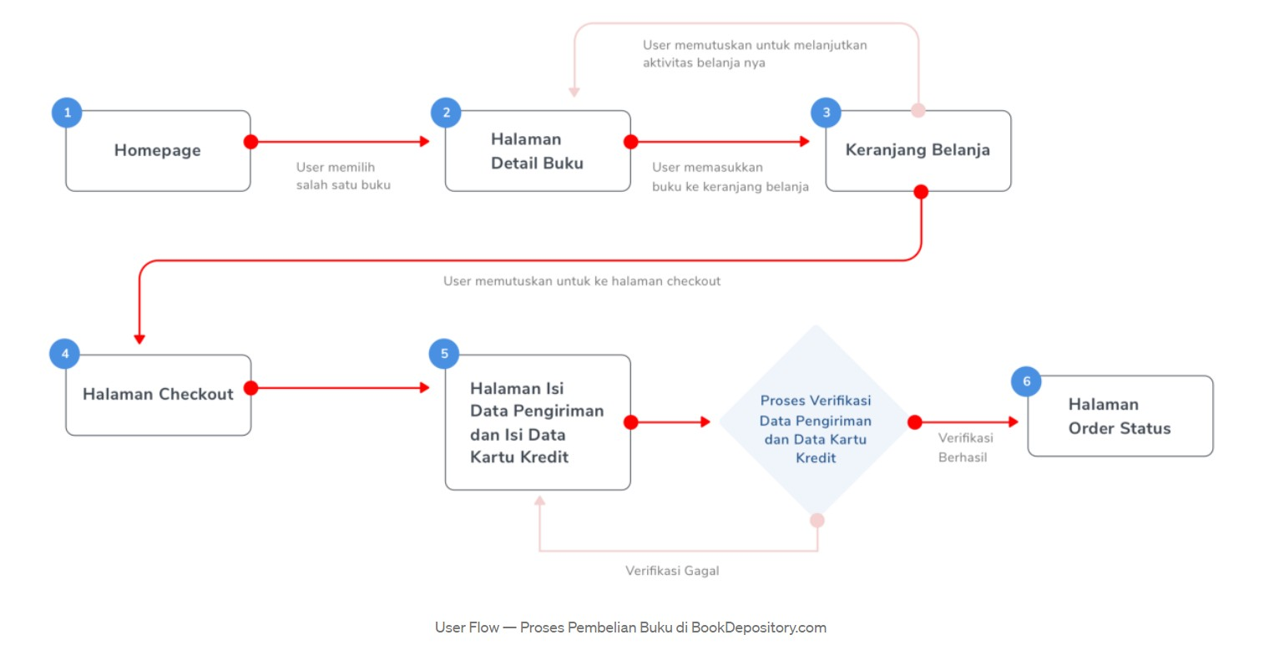
User Flow | Contoh

Slide 13
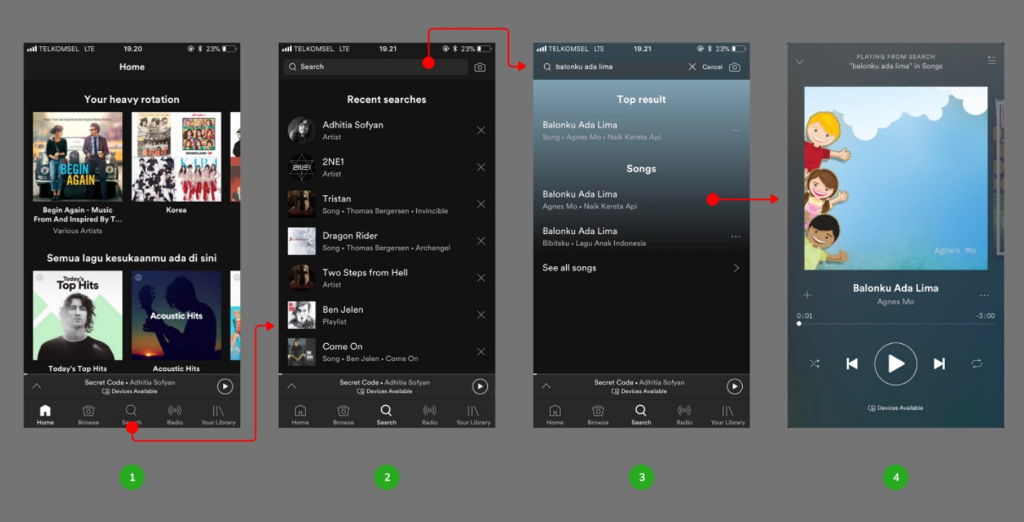
User Flow | Contoh
Langkah 1: User membuka aplikasi Spotify
Langkah 2: User menekan icon “Search” dan masuk ke halaman pencarian
Langkah 3: User mengetikkan lagu yang ingin dicarinya dan melihat hasil pencarian lagu Langkah 4: User memutar salah satu lagu dari hasil pencarian

Slide 14
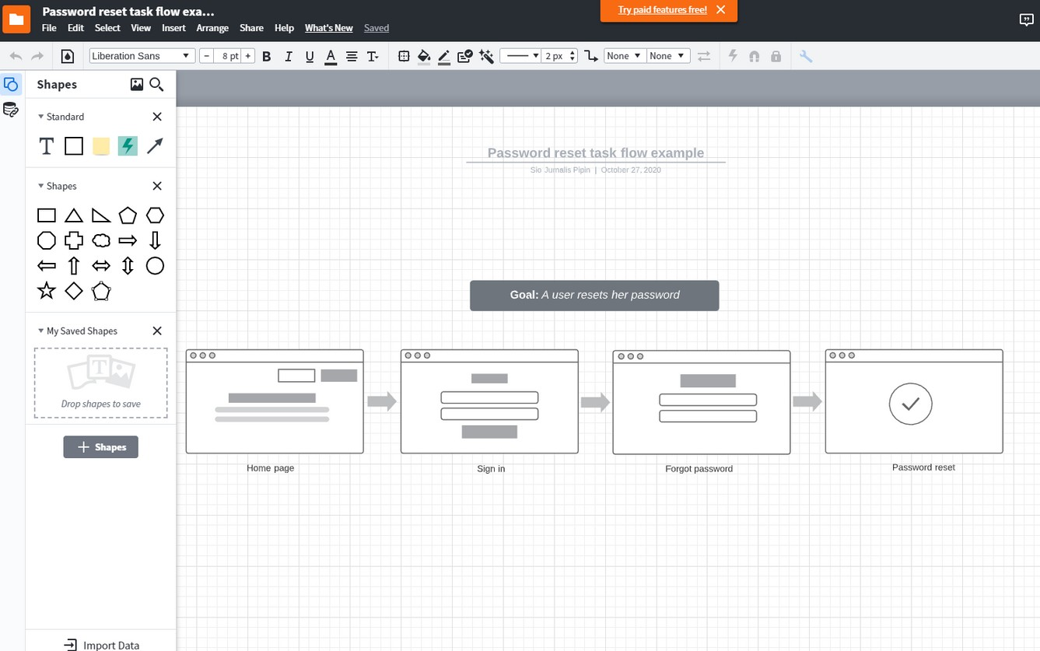
Tools User Flow

